Slide 1
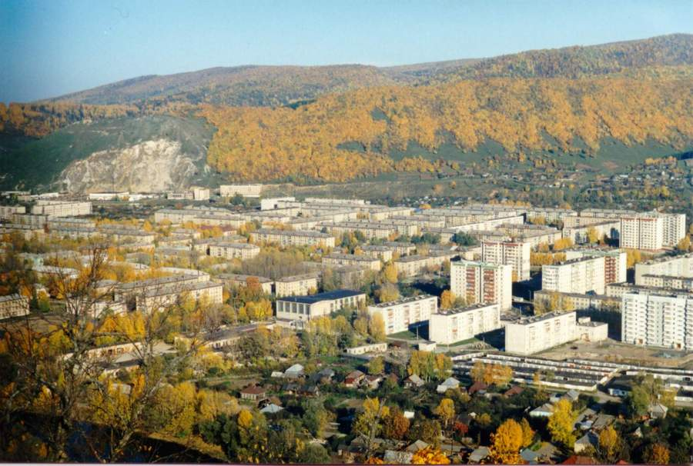
Мой город - аша

Slide 3
Дворец культуры

Slide 4
Старый город

Slide 5
вокзал

Slide 6
Больница на острове

Slide 7
парк

Slide 8
Угадай ?

Slide 9
Угадай?

Slide 10
Угадай?

Slide 13
Металлургический завод

